Slide 1
Iterácie
Kryštof Mrózek (445429@mail.muni.cz)
Kristína Tomanková (kristinatomankova@mail.muni.cz)
Radoslav Brunovský (rbrunovsky@mail.muni.cz)

Slide 2
Iterácie
Niekedy potrebujeme aby sa časti kódu opakovali niekoľkokrát za sebou
Existuje samozrejme lepší spôsob ako opakovane písať ten istý kód
V Pythone (aj v iných prog. jazykoch) je zahrnutý mechanizmus ktorý nám to umožňuje
Tento mechanizmus sa volá cyklus (po angl. loop)

Slide 3
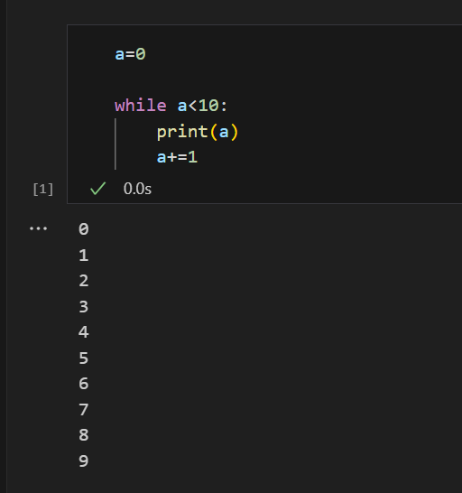
while cyklus
Využíva podmienky
Opakuje časť kódu pokiaľ má zadaná podmienka hodnotu True
Za while píšeme teda výraz ktorý je booleanovský
Tento výraz môže byť aj zložitejší

Slide 4
Cvičenie
Napíšte program, ktorý si od užívateľa bude pýtať slová a bude ich spájať do vety , ktorá začína slovom ahoj, kým užívateľ neukončí vetu bodkou. Potom vetu vypíše.
Rada: vstup od užívateľa si vypýtame pomocou funkcie input()

Slide 5
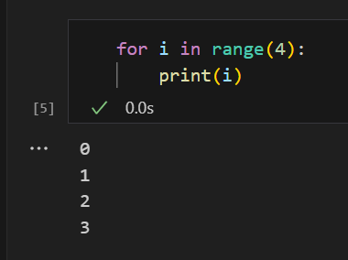
for cyklus
Využíva sa, keď chceme opakovať časť kódu určitý počet krát alebo pri iterovaní ,,prechádzať” premennú

Slide 6
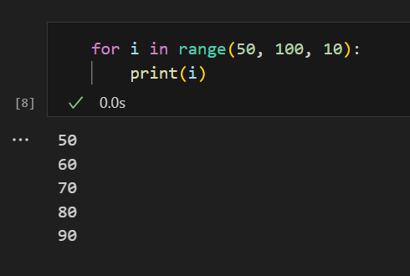
range() metóda

Slide 7
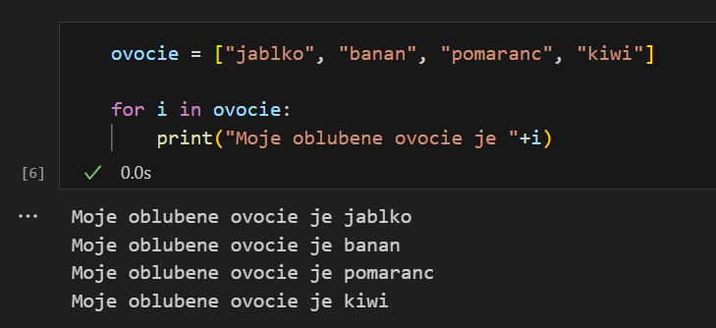
for cyklus a zoznamy

Slide 8
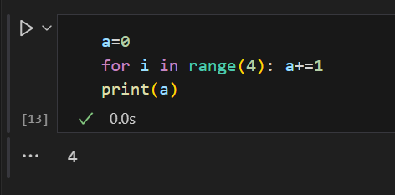
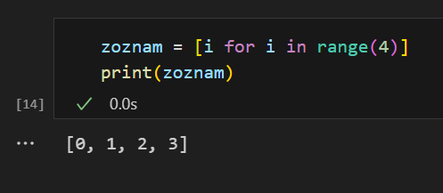
Rôzne spôsoby zápisu

Slide 9
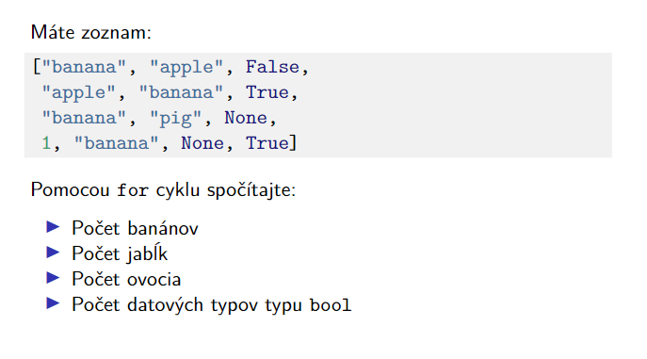
Cvičenie

Slide 10
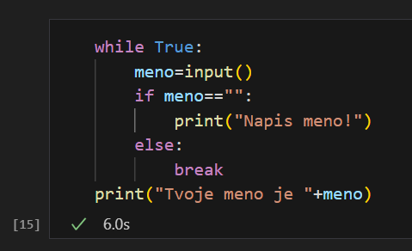
break
Používame keď potrebujeme ukončiť cyklus
Píšeme do vnútra cyklu

Slide 11
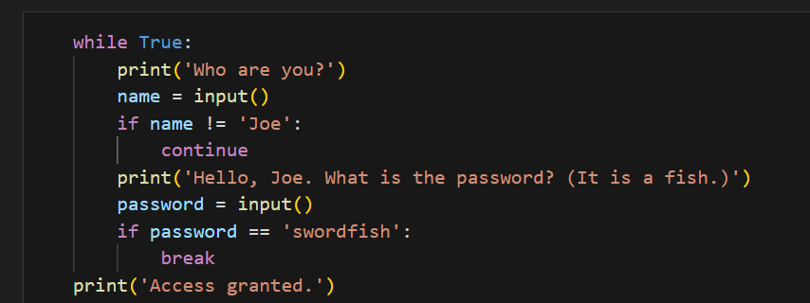
continue
Keď napíšeme continue tak sa program vráti na začiatok cyklu a znova vyhodnotí podmienku

Slide 12
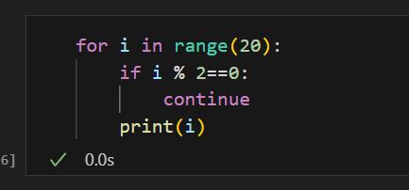

Slide 13
Záverečné cvičenie
Napíšte funkciu ktorej vstup bude číslo a vypíše vám faktoriál tohoto čísla

Slide 14
Záverečné cvičenie
Napíšte program, ktorý spočíta čísla od 1 do 10 najprv pomocou for cyklu a potom pomocou while cyklu

Slide 15
Záverečné cvičenie
Upravte funkciu z minula, ktorá spočítala súčet a skalárny súčin dvoch 3D vektorov tak, aby vedela spočítať súčet a skalárny súčin n-rozmerného vektora.

